Slide 1
Применение аутологичной плазмы в комплексном лечении нарушений репродуктивного здоровья у женщин.
Доктор медицинских наук
Богослав Юлия Петровна
Врач акушер-гинеколог высшей категории
Кандидат медицинских наук
Золото Елена Викторовна
Директор НИИ МПС Дон НМУ, Главный республиканский детский-подростковый гинеколог МЗ ДНР.

Slide 2
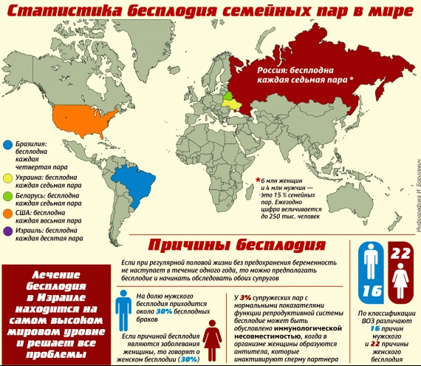

Slide 3
Проблема бесплодного брака в течении последних десятилетий находится в центре внимания гинекологов, репродуктологов и специалистов смежных профилей. Развитие медицинских технологий привело к разработке и внедрению в практику вспомогательных репродуктивных технологий (ВРТ), однако их эффективность остается недостаточно высокой. В частности, одной из проблем является нарушение развития эндометрия, обусловленное хроническими воспалительными заболеваниями, гормональной дисфункцией, нарушением экспрессии рецепторов и целым рядом факторов [3, 5]. Это нарушает процесс имплантации эмбриона, является причиной бесплодия, невынашивания беременности и неэффективных циклов ВРТ. Исследования, посвященные этой проблеме, отражают снижение экспрессии рецепторов к эстрогенам и прогестерону, нарушение развития пиноподий [4, 6-8], которые могут отражать локальный дефицит факторов роста. Использование аутологичной плазмы (полученной по технологии «Плазмолифтинг») [1, 2], содержащей активированные тромбоциты, позволяет локально применить тромбоцитарные факторы роста, и, таким образом, восстановить нормальные аутокринные взаимодействия в эндометрии.

Slide 4
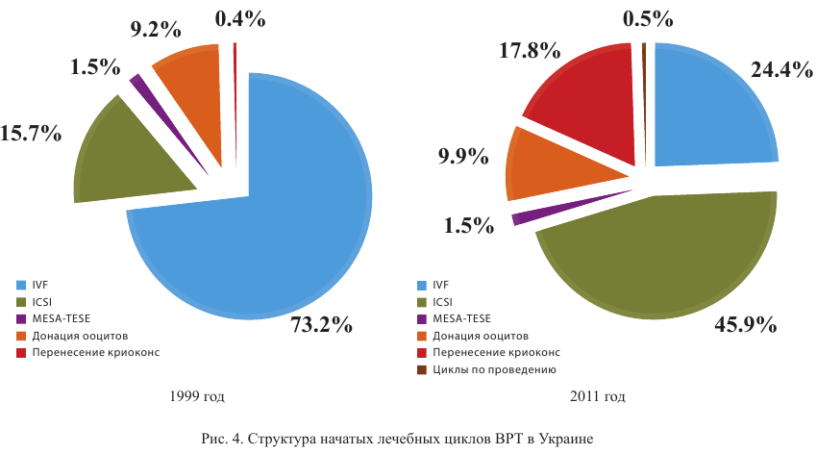
Динамика структуры циклов ВРТ

Slide 5
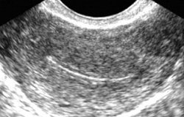
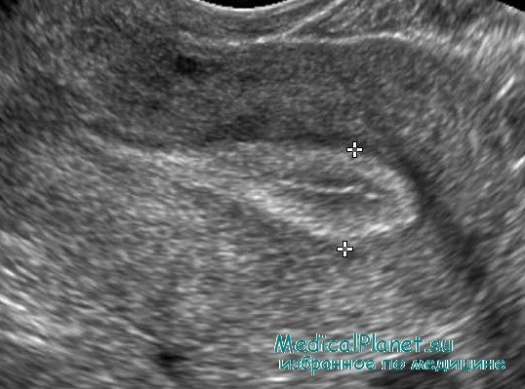
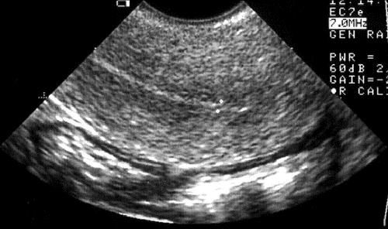
Эхокартина эндометрия (16-18й день м.ц.)

Slide 6
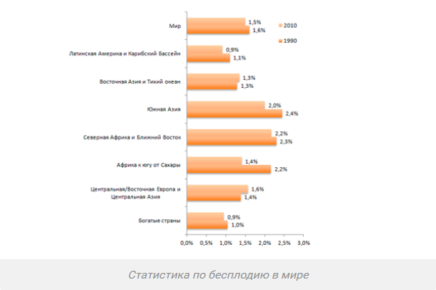

Slide 7
Тромбоциты являются участниками сложного процесса взаимодействия форменных элементов крови [3].
Имеющиеся научные данные позволяют сделать вывод о том, что структура взаимодействия элементов крови в целом и плазмы в частности изучена лишь частично.
Поэтому, по моему глубокому убеждению, нельзя пренебрегать ролью остальных «составляющих» плазмы (цитокины, факторы роста, макро- и микроэлементы, витамины, белки) в сложных процессах жизнедеятельности [11].
Очевидно, что все процессы, происходящие в плазме и в сопряженных с ней тканях, мультиструктурны.

Slide 8
2003 г. Российский врач и исследователь Р. Р. Ахмеров применил аутологичную плазму для лечения воспалительных заболеваний и атрофических процессов в послеоперационном периоде. Таким образом была создана предпосылка для разработки новаторской технологии, получившей название «Плазмолифтинг» (Plasmolifting™).

Slide 9
Роль тромбоцитов
Результаты попыток выделить какие-либо звенья клеточных и других реакций спорны и не имеют подтверждения на практическом уровне.
Весь спектр благоприятных и имеющих клиническую значимость свойств плазмы сохраняется при применении любых ее препаратов, полученных с помощью самых различных систем:
PRF[12]
PRGF [13-14]
A-PRF [15]
L-PRF[16]
L-PRP [17]
PRP[18].
Dr. Renat Akhmerov TM

Slide 10
В чем заключается терапия плазмой аутологичной крови?
Терапия плазмой аутологичной крови предполагает введение нативной плазмы в ткани. Введение плазмы осуществляется, как правило, в инъекционной форме. Терапия проводится с целью достижения лечебного эффекта (инициация процессов регенерации, купирование спазма], обеспечение болеутоляющего, противо – и провоспалительного, антибактериального действия.
Кроме того, я считаю, что при введении плазмы мы стимулируем развитие естественных патофизиологических реакций, характерных для процесса образования синяка.
Dr. Renat Akhmerov TM

Slide 11
Разделение компонентов крови в процессе центрифугирования в соответствии с их плотностью
Плотность
Плазма 1026
Тромбоциты 1058
Моноциты 1062
Лимфоциты 1070
Эритроциты 1100
Плазму получают посредством центрифугирования, в процессе которого компоненты крови разделяются по градиенту плотности.
Суть первичного центрифугирования сводится к разделению эритроцитов и плазмы, содержащей тромбоциты, лейкоциты и факторы свертывания. Вторичное центрифугирование проводится редко. [28]
Dr. Renat Akhmerov TM

Slide 12
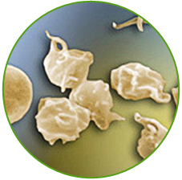
Факторы роста
δ
Гранулы
АТФ
АДФ
Са²⁺
Серотонин
α
Гранулы
Инсулиноподобный (IGF)
Тромбоцитарный (PDGF)
Эпидермальный (EGF)
Фибробластный (FGF)
ФР Эндотелиальных клеток (vEGF)
ФР Плацентарных клеток (PLGF-1/-2)
Трансформирующий бета фактор (TGF-β)
Трансформирующий альфа фактор (TGF-α)
Активные
тромбоциты
Dr. Renat Akhmerov TM

Slide 13
Целью исследования было повышение эффективности лечения бесплодия у женщин путем включения в комплекс лечебных мероприятий терапии аутологичной плазмой, полученной по технологии «Плазмолифтинг».
Материал и методы: под наблюдением находилось 93 пациентки, из которых 63 состояли в бесплодном браке. Критериями включения были: репродуктивный возраст; бесплодный брак (в том числе неэффективные циклы ВРТ) в сочетании с гипоплазией эндометрия. Критериями исключения были: пониженный овариальный резерв, противопоказания к циклу ЭКО.

Slide 14
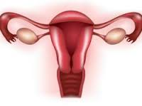
Методика процедуры:
Парацервикальное введение аутоплазмы – введение аутоплазмы в парацервикальные области через боковые своды влагалища. Шейку матки обнажают в зеркалах (можно использовать зеркало Куско или зеркала Симпса). Для улучшения доступа, после нанесения анестезии, шейку матки фиксируют пулевыми щипцами и отводят в правую, а затем в левую сторону. Обычно применяется иглы 0,6х30 мм (23 G х1 ¼ ); плазму водят болюсным методом по 2 – 2,5 мл с каждой стороны.
Внутриматочное (внутриполостное) введение аутоплазмы – введение 1,5 – 2,5 мл аутоплазмы в полость матки осуществляется через стерильный катетер. При необходимости предварительно проводится расширение цервикального канала.

Slide 15
Разработанная методика
У пациентки забирали 8 мл венозной крови в специальную пробирку Plasmolifting™, которую центрифугировали при 3000 тысячах оборотов в течении 5 минут. Затем в положении на гинекологическом кресле в асептических условиях, под аппликационной анестезией, вводили внутриматочно 2 мл тромбоцитарной аутологичной плазмы через стерильный катетер и по 1,5 мл тонкой иглой парацервикально. Процедуру выполняли трехкратно: в цикле перед стимуляцией на 20 – 22-й день, в цикле стимуляции на 5 – 7-й и 12 – 14-й день. Токсических эффектов и аллергических реакций при проведении процедур не отмечалось.
Эффективность лечения отслеживали в течении цикла стимуляции и последующих 3 месяцев.

Slide 16
Результаты и обсуждение:
При планировании цикла стимуляции оценивали основные клинико-гормональные показатели обследованных женщин: Фолликулстимулирующий гормон (ФСГ), Антимюллеров гормон (АМГ), количество антральных фолликулов в яичниках (АФ) на 2-й день цикла и толщину эндометрия на 21-й день цикла (ТЭ 21). У женщин основной группы и группы сравнения эти показатели достоверно не отличались (рис. 1), а толщина эндометрия была достоверно меньше, чем у здоровых женщин, р < 0,05.

Slide 17
Рисунок 1. Некоторые клинико-гормональные показатели обследованных женщин до лечения.

Slide 18
Рисунок 2. Средние показатели толщины эндометрия у женщин обследованных групп в течении менструального цикла, мм.

Slide 19
Рисунок 3. Среднее количество фолликулов, яйцеклеток и эмбрионов в стимулированном цикле у женщин основной группы и группа сравнения и в спонтанном цикле у женщин контрольной группы. *- в естественном цикле предполагали, что количество яйцеклеток и эмбрионов равно количеству предовуляторных фолликулов.

Slide 20
Рисунок 4. Количество перенесенных эмбрионов, криоконсервированных эмбрионов, биохимических и клинических беременностей на 1 обследованную женщину в исследуемом цикле. *- в естественном цикле предполагали, что количество яйцеклеток и эмбрионов равно количеству предовуляторных фолликулов.

Slide 21
Выводы:
терапия аутологичной плазмой, приготовленной с использованием пробирок PlasmoliftingTM, позволяет повысить эффективность лечения бесплодия методом ЭКО на 10 % и увеличить количество криоконсервированных эмбрионов. Высокая эффективность и безопасность применяемой методики позволяют рекомендовать ее к широкому применению в лечении бесплодия у женщин.

Slide 22
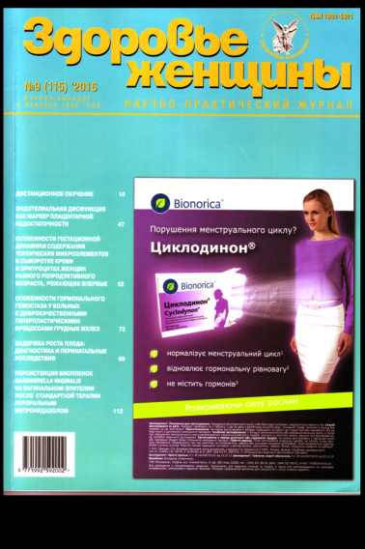
В 2016 году представлены результаты нашего исследования применения технологии Плазмолифтинг в лечении бесплодия методами ВРТ

Slide 23
Методические рекомендации размещены на сайте www.plasmolifting.ru

Slide 24
Благодарю за внимание!

